Slide 1
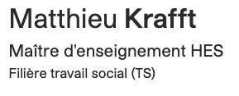
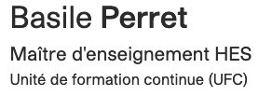
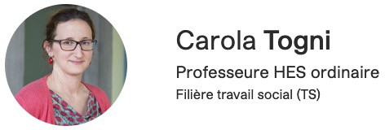
Groupe – respect de l’intégrité et lutte contre le harcèlement (Groupe Respect)
Haute école de travail social et de la santé Lausanne

Slide 2
Groupe – respect de l’intégrité et lutte contre le harcèlement (Groupe Respect)
2
Le groupe, élu par l’Assemblée du personnel, participe au dispositif institutionnel de lutte contre les atteintes à l’intégrité selon la directive Re206
https://my.hetsl.ch/outils-ressources/prevention-du-harcelement/
Anne-Laure Divoux, Elise Favre, Emmanuelle Guillaume-Gentil, Matthieu Krafft, Léa Nussbaumer, Basile Perret, Noémie Pulzer et Carola Togni

Slide 3
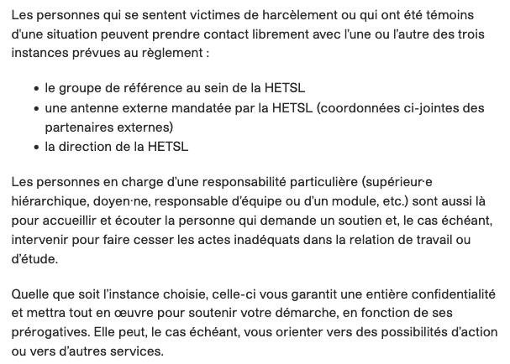

Slide 4
Missions
3
Assure un accueil et une écoute pour le personnel et les étudiant·exs de la HETSL se considérant atteint·exs dans leur intégrité physique et/ou psychologique dans le cadre de leur travail ou de leurs études, ainsi que les personnes témoins de telles situations.
Il participe à la mise en place de formations et de campagnes de sensibilisation concernant le harcèlement sexuel et psychologique, en collaboration avec les autres instances de l’école.

Slide 5
Champ d’action
4
Il informe sur les ressources internes et externes pour faire face à la situation et cas échéant sur les procédures existantes pour dénoncer des cas de harcèlement ou de mobbing. Il s’agit ainsi d’une ressource pouvant être mobilisée par les personnes concernées, ces dernières peuvent bien sûr entamer des procédures internes ou externes sans passer par le groupe.
Le groupe n’a pas pour mission d’instruire et de traiter le dossier.

Slide 6
Principes
7
Confidentialité
Écoute et bienveillance
Suivi par minimum 2 personnes du groupe
Discussion au sein du groupe avec l’accord de la personne
Droit de refuser ou d’arrêter un suivi (si la demande
n’est pas ou plus en adéquation avec les missions, les compétences et les principes du groupe)
Formation des membres

Slide 7
Prochaine date à retenir
1er décembre 23 : formation de prévention du harcèlement aux BScI TS
23 mars 24 : la HETSL s’associe à la Journée nationale de lutte contre le harcèlement sexuel dans les milieux académiques https://universities-against-harassment.ch/fr/
Évènements passés
12 juillet : demi-journée de formation pour les responsables hiérarchiques, d’autres actions de sensibilisation/formation suivront
16 mai 23: conférence « Lutte contre l’homophobie et la transphobie : où en est-on et que pouvons-nous faire à la HETSL »
Dernière campagne : « Le sexisme c’est … » en 2022
https://www.hetsl.ch/evenements/detail/le-sexisme-on-en-parle/

